Slide 1

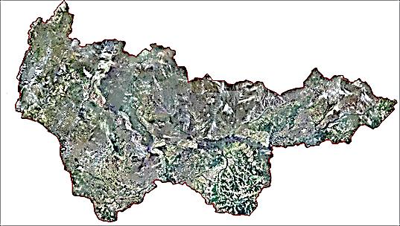
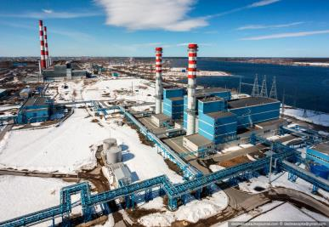
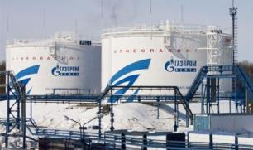
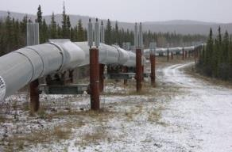
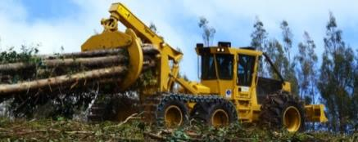

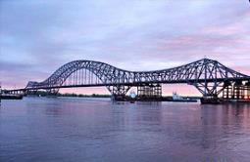
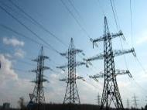
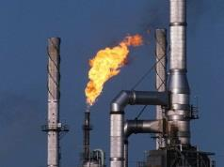
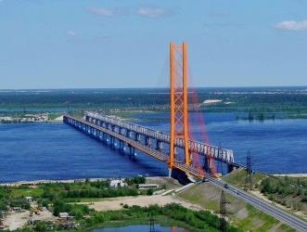
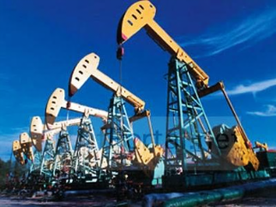

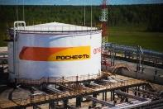
Фонд развития Югры
Отчет о результатах деятельности в 2014 году

Slide 2
Задачи и приоритетные направления деятельности
Фонда развития Югры
2
Фонд развития Югры создан в сентябре 2013 года, в своей работе руководствуется:
1. Стратегией социально-экономического развития Югры до 2020 года и на период до 2030 года.
2. Стратегией развития Фонда (утверждена в ноябре 2013 года).
3. Стандартом деятельности органов исполнительной власти субъекта РФ по обеспечению благоприятного инвестиционного климата в регионе.
4. Поручениями Правительства автономного округа, Депэкономики Югры.
- ограниченность бюджетных средств;
- потребность в объединении инвестиционного потенциала автономного округа и частных инвесторов;
- развитие институтов государственно-частного партнерства (ГЧП).
Предпосылки создания Фонда
- повышение инвестиционного потенциала автономного округа;
- организация финансирования инфраструктурных проектов;
- предпроектная проработка проектов;
- реализация приоритетных инвестиционных проектов Югры;
- развитие инфраструктуры индустриальных парков и технопарков.
Цели создания
Приоритетные направления деятельности Фонда развития Югры в соответствии со Стратегией развития
8
25
4
Поддержка инвестиций
Проекты ГЧП
Инвестиционное продвижение автономного округа

Slide 3
Поддержка инвестиций
3
Основные элементы поддержки инвестиционного процесса:
- разработка и внедрение инструментов финансирования проектов;
- развитие инвестиционной карты автономного округа;
- консалтинг, реализация принципа одного окна;
- кластерный подход при реализации проектов.
Форма поддержки инвестиций
Разработка технико-экономических обоснований и концепций, финансовых и юридических моделей при строительстве инфраструктурных, спортивных, медицинских, образовательных и иных объектов, на основе механизмов государственно-частного партнерства
Подготовка нормативно-правовых актов автономного округа, регулирующих отношения в сфере государственно-частного партнерства
Развитие интерактивного пространства автономного округа
Экспертиза инвестиционных проектов и технико-экономических обоснований
Участие в создании кластеров, индустриальных парков
Разработка проектов комплексного развития территорий
Работа с муниципальными образованиями
Работа по принципу одного окна в соответствии с Регламентом сопровождения инвестиционных проектов в ХМАО-Югре (утвержден 27.12.2013 Постановлением Правительства ХМАО-Югры №590-п)

Slide 4
Поддержка инвестиций
4
Проведенные работы в части поддержки инвестиционного процесса
Разработка концепций реализации инфраструктурных проектов на принципах государственно-частного партнерства (финансовая, организационно-правовая и техническая модель)
Экспертиза Технико-экономического обоснования реконструкции вокзальных комплексов в составе транспортно-пересадочных узлов в г. Сургут, г. Пыть-Ях, ОАО «Российские железные дороги»
Экспертиза проекта строительства тепличного комплекса в Ханты-Мансийском районе, п. Ярки, ОАО «Агрофирма»
Экспертиза проекта строительства завода по производству ориентировано-стружечных плит (OSB) мощностью 200 тыс. м³ год (с возможностью расширения до 250 тыс.м³ год) в г.Советский, ОАО «ЮграПлит»
Экспертиза Технико-экономического обоснования расширения производства древесных плит на ООО «Завод МДФ» с увеличением объема лесозаготовки, Кондинский район, пгт. Мортка
Разработка Порядка предоставления субсидий на возмещение затрат на строительство (реконструкцию) объектов связи на территории труднодоступных и отдаленных местностей в Ханты-Мансийском автономном округе – Югре
Разработка финансово-экономической модели создания индустриальных парков в Ханты-Мансийском автономном округе - Югре
Подготовка маркетингового исследования рынков мебели, мебельных фасадов, столешниц, дверей, плит ЦСП и оценка целесообразности размещения данных производств на базе ООО «Завода МДФ» в пгт. Мортка
Создание газоперерабатывающего и лесопромышленного кластеров
Методологическая поддержка органов местного самоуправления в сфере реализации инвестиционных проектов на основе подписанных соглашений о сотрудничестве (подписано 22 соглашения), включая обмен информацией по реализуемым Фондом и планируемым к реализации проектам.

Slide 5
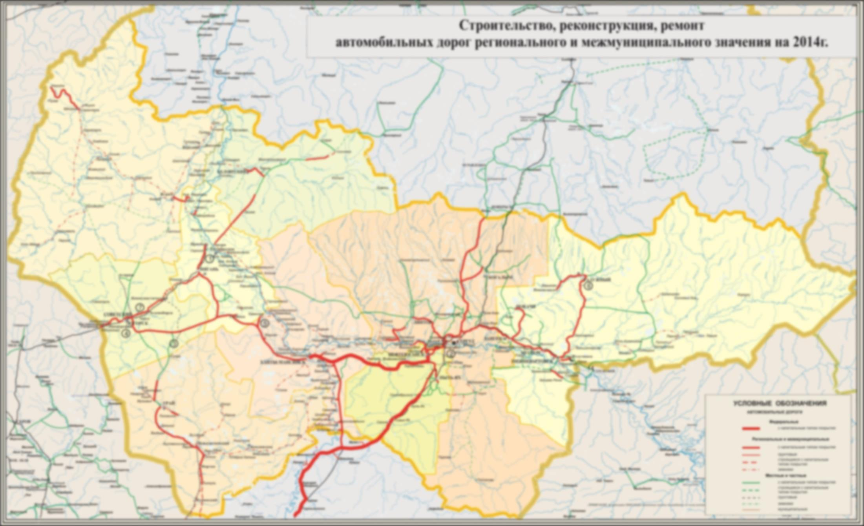
Индустриальные парки в автономном округе
5
Индустриальные парки Югры в 2015-2016 гг.
ИГРИМ
переработка дикоросов питьевая вода
1
ПРИОБЬЕ
транспорт, логистика
1
1
СУРГУТ
агропромышленность
1
ОКТЯБРЬСКИЙ р-н
лесопереработка
НИЖЕВАРТОВСК
нефтесервис
1
СОВЕТСКИЙ р-н
лесопереработка
1
1
1
1
НЕФТЕЮГАНСКИЙ р-н
газопереработка
КОНДИНСКИЙ р-н
лесопереработка
НИЖЕВАРТОВСКИЙ р-н
транспорт, логистика
1

Slide 6
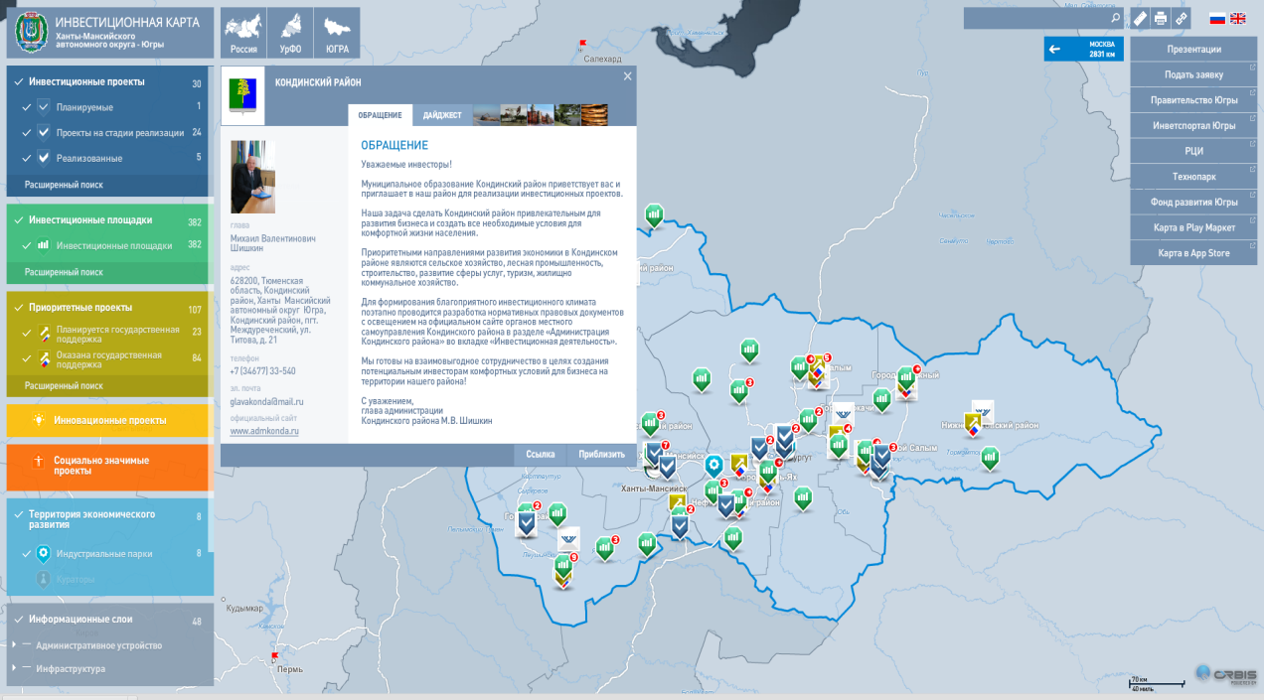

Investor relations (инвестиционное продвижение)
6
Фонд выстраивает и развивает отношения с корпоративными и институциональными инвесторами, институтами развития, способствует продвижению автономного округа в инвестиционной среде.
Развитие интерактивного инвестиционного потенциала ХМАО-Югры
Инвестиционная карта ХМАО-Югры (map.investugra.ru)
Продвижение инвестиционных возможностей автономного округа
Продвижение инвестиционных проектов

Slide 7
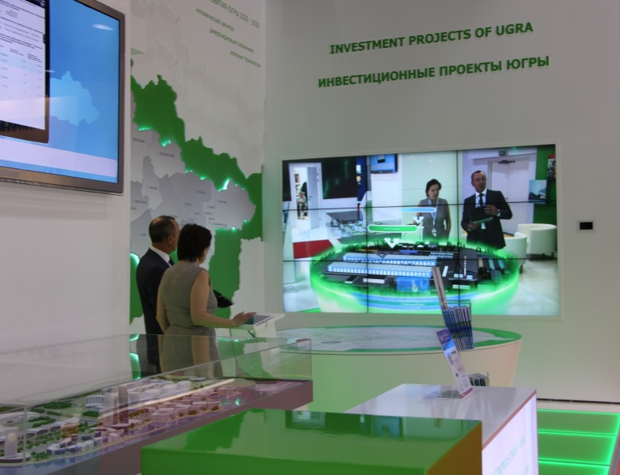
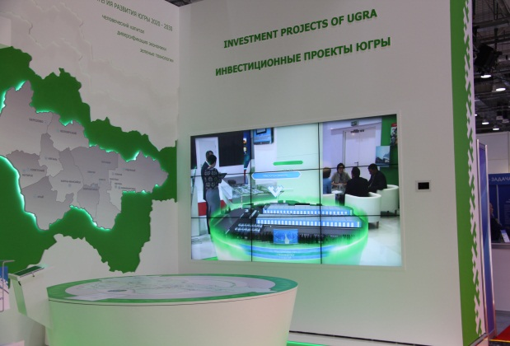
Investor relations (инвестиционное продвижение)
7
Практика инвестиционного продвижения в 2014 году
XIII Международный инвестиционный форум «Сочи - 2014»
Фонд организовал участие Ханты-Мансийского автономного округа - Югры в Форуме. На стенде Югры была представлена интерактивная экспозиция инфраструктурных инвестиционных проектов с использованием технологии дополненной реальности, подписан ряд соглашений о сотрудничестве.
В 3D-формате посетителям Форума были представлены инфраструктурные проекты Югры:
Перинатальные центры в Сургуте и Ханты-Мансийске
Автомобильная дорога Коммунистический - Унъюган
Индустриальный парк в Нижневартовске
Мостовые переходы через
р.Обь в Октябрьском и Сургутском районах
Полигоны ТБО в Нефтеюганском, Нижневартовском и Ханты-Мансийском районах
Реконструкция Центра спортивной подготовки по зимним видам спорта в Ханты-Мансийске

Slide 8
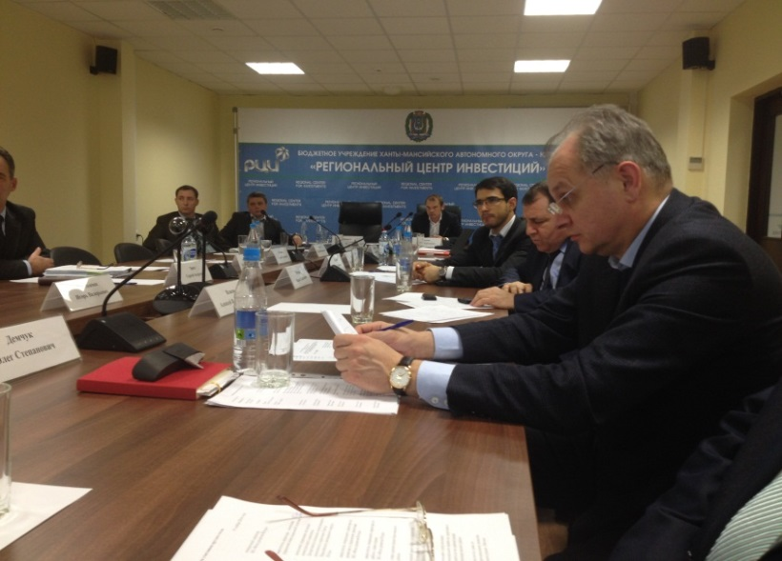
Investor relations (инвестиционное продвижение)
8
Круглый стол «Государственно-частное партнерство в Югре:
новые возможности сотрудничества», г. Ханты-Мансийск, 19 ноября 2014
Обсуждались возможности реализации на территории Югры инвестиционных проектов в области коммунальной инфраструктуры на принципах ГЧП
Участие в диалоге приняли руководители Депэкономики Югры, Депжкк и энергетики, Региональной службы по тарифам автономного округа, профильных ведомств администраций МО, представители международных консалтинговых организаций, иностранных компаний.
Подобного рода дискуссионные площадки способствует развитию института государственно-частного партнерства в Югре и позволяют установить обратную связь с органами местного самоуправления, обсудить пути решения проблем, препятствующих реализации проектов в сфере коммунальной инфраструктуры, в том числе с применением механизмов ГЧП.
Участникам круглого стола были представлены возможности и решения компании «Филипс», концерна «Рейнметалл»

Slide 9




















Партнеры Фонда развития Югры
9
Ростех
Ю П К
ТОРГОВО-ПРОМЫШЛЕННАЯ ПАЛАТА
КРАСНОДАРСКОГО КРАЯ

Slide 10
Целевые и фактические показатели деятельности
10
Наименование показателя | 2017 год* (план) | 2014 (факт)
Объем инвестиций, привлекаемых в ходе реализации проектов | 35 000 млн. рублей | 11 684 млн. рублей
Количество создаваемых рабочих мест при реализации проектов | 2 000 | 1 360
* в связи с длительностью подготовки проектов государственно-частного партнерства (1-2 года) в Стратегии развития Фонда предусмотрены трехлетние периоды анализа целевых и фактических показателей.

